Slide 1
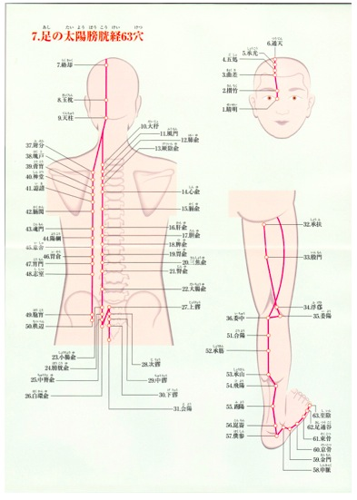
外邪の侵入経路
例えば黄帝内経の霊枢によると、「足の太陽膀胱経」に外邪が侵襲した場合、典型症状として頭痛が挙げられている

Slide 2
足の太陽膀胱経
「足の太陽膀胱経」は主に腎と肝に関わり、この経に関する病症は、肝や腎の失調によって起こりやすい
また、急性熱病の時は肺虚が関わる
つまり、肝腎あるいは肺を調整しつつ、邪を追い出す解表剤を用いるのが良い

Slide 3
この病態に対する処方
例：葛根湯
証：風寒
組成：葛根 4.0g 大棗 3.0g 麻黄 3.0g
桂皮 2.0g 甘草 2.0g 芍薬 2.0g
生姜 2.0g
効能：温中散寒・辛温解表
Notes:
太陽膀胱経に外邪が侵襲した場合、項背部のコリや痛みを訴えることもあるらしく、葛根湯なんかは割とピンポイントなチョイスかもしれない

Slide 4
足の太陽膀胱経（特別編）
肝腎の長期失調によって「足の太陽膀胱経」まで失調し、引き起こされる頭痛も存在する
そういう場合の処方は以下のようになる
例：加味逍遙散
証：肝鬱化熱・気血両虚
組成：柴胡 3.0g 芍薬 3.0g 蒼朮 3.0g
当帰 3.0g 茯苓 3.0g 山梔子 2.0g
牡丹皮 2.0g 甘草 1.5g 生姜 1.0g
薄荷 1.0g
効能：疏肝解鬱

Slide 5
鍼灸治療
鍼治療では、「補法」として「飛陽」、「跗陽」の二穴をよく用いる。また、「邪」を追い出す「瀉法」には「金門穴」を用いる

